Slide 1
CORRIDA FINANCIERA EMGIRS-EP
OCTUBRE 2023
Ing. Santiago Andrade
Gerente General

Slide 2
SUPUESTOS
Se utilizó los Estados de Resultados de EMGIRS-EP en los años 19, 20, 21 y 22 debido a que reflejan el Ingreso y desembolso de gastos REAL de la Institución durante el ejercicio fiscal.
El POA Institucional es una estimación presupuestaría tanto de Ingresos y Gastos que se realiza antes de que concluya el ejercicio fiscal en curso, mientras que los Estados de Resultados reflejan la estructura financiera de la EMGIRS-EP con datos ejecutados en el periodo fiscal.
Para la proyección de los Balances se baso en el: “Código Orgánico de Organización Territorial, Autonomía y Descentralización COOTAD Art. 236: “La base para la estimación de los ingresos será la suma resultante del promedio de los incrementos de recaudación de los últimos tres años más la recaudación efectiva del año inmediato anterior.”
Para la proyección de las líneas de los Estados de Resultados Institucionales se utilizó la media móvil de los 3 años previos correspondiente a los Estados Financieros.
En los Ingresos de los Estados de Resultados, la línea que se busca actualizar con la “Ordenanza de Actualización de TASAS de la EMGIRS-EP” es la correspondiente a Venta de Bienes y Servicios.
Para la proyección de Ingresos correspondiente a la línea Venta de Bienes y Servicios se utilizó las nuevas tasas propuestas en la Ordenanza.

Slide 3
ESTADOS DE RESULTADOS EMGIRS-EP
ESTADO DE RESULTADO EMPRESA PÚBLICA METROPOLITANA DE GESTIÓN INTEGRAL DE RESIDUOS SÓLIDOS EMGIRS -EP TASAS VIGENTES
DETALLE | 2019 | 2020 | 2021 | 2022
INGRESOS
Tasas y Contribuciones (Recaudación Tasa Energia Eectrica) | $12.167.157,68 | $10.287.995,64 | $13.970.758,17 | $13.122.706,03
Venta de Bienes y Servicios | $5.185.647,30 | $4.368.850,17 | $5.085.242,78 | $4.515.550,17
Transferencias Recibidas Municipio DMQ | $4.993.000,00 | $5.631.248,61 | $3.750.000,00 | $2.726.001,85
Otros Ingresos No Clasificados | $0,00 | $0,00 | $37.894,98 | $33.555,11
Actualización Propiedad, Planta y Equipo | $0,00 | $0,00 | $0,00 | $4.271,09
Total de Ingresos | $22.345.804,98 | $20.288.094,42 | $22.843.895,93 | $20.402.084,25
EGRESOS
Gasto en Inversiones Públicas | $98.985,67 | $0,00 | $53.715,98 | $5.788.817,32
Gasto en Remuneraciones | $6.433.208,09 | $6.604.426,82 | $6.758.921,45 | $7.337.719,15
Servicios Básicos | $217.533,38 | $143.073,57 | $160.993,91 | $147.231,71
Servicios Generales | $648.420,10 | $556.666,83 | $779.115,29 | $885.770,05
Traslado Instalaciones Viáticos y Subsistencias | $383,93 | $325,30 | $1.682,47 | $370,19
Instalación Mantenimiento y Reparaciones | $837.857,64 | $942.264,10 | $571.998,38 | $202.228,67
Arrendamiento de Bienes | $360.224,13 | $542.666,81 | $126.435,30 | $76.684,34
Contración de Estudios e Investigaciones | $4.609.738,21 | $2.326.112,88 | $2.308.226,92 | $644.281,25
Gastos en Informática | $16.627,73 | $26.052,98 | $17.494,38 | $11.375,46
Bienes de Uso y Consumo Corriente | $3.096.863,99 | $3.323.429,79 | $3.240.099,56 | $978.359,43
Bienes Muebles no Depreciables | $107.730,53 | $266.095,26 | $255.797,66 | $159.173,50
Bienes Biológicos No Depreciables | $0,00 | $7.065,15 | $0,00 | $387,00
Gastos Financieros y Otros | $1.521.482,15 | $1.324.617,91 | $1.444.821,94 | $1.643.261,92
Transferencias Entregadas (Fondos de Compensación) | $781.786,56 | $841.860,24 | $866.571,99 | $847.734,81
Otros Gastos | $3.924.211,76 | $4.239.509,97 | $4.425.002,39 | $4.742.325,79
Total de Egresos | $22.655.053,87 | $21.144.167,61 | $21.010.877,62 | $23.465.720,59
UTILIDAD/PERDIDO DE EJERCICIO | $-309.248,89 | $-856.073,19 | $1.833.018,31 | $-3.063.636,34

Slide 4
PROYECCIONES DEL ESTADO DE RESULTADOS
TASAS ACTUALES
PROYECCIÓN DE INGRESOS CON LAS MISMAS TASAS
DETALLE | 2023 | 2024 | 2025 | 2026 | 2027 | 2028
INGRESOS
Tasas y Contribuciones (Recaudación Tasa Energia Eectrica) | $12.460.486,61 | $13.184.650,27 | $12.922.614,30 | $12.855.917,06 | $12.987.727,21 | $12.922.086,19
Venta de Bienes y Servicios | $4.656.547,71 | $4.752.446,89 | $4.641.514,92 | $4.683.503,17 | $4.692.488,33 | $4.672.502,14
Transferencias Recibidas Municipio DMQ | $4.035.750,15 | $3.503.917,33 | $3.421.889,78 | $3.653.852,42 | $3.526.553,18 | $3.534.098,46
Otros Ingresos | $25.240,39 | $33.653,86 | $32.240,15 | $30.378,13 | $32.090,71 | $31.569,67
Total de Ingresos | $21.178.024,87 | $21.474.668,35 | $21.018.259,16 | $21.223.650,79 | $21.238.859,43 | $21.160.256,46
EGRESOS
Gasto en Inversiones Públicas | $1.947.511,10 | $2.596.681,47 | $3.444.336,63 | $2.662.843,07 | $2.901.287,05 | $3.002.822,25
Gasto en Remuneraciones | $6.900.355,81 | $6.998.998,80 | $7.079.024,59 | $6.992.793,07 | $7.023.605,48 | $7.031.807,71
Gastos Administrativos | $9.841.961,95 | $9.646.114,75 | $9.377.672,03 | $9.621.916,24 | $9.548.567,67 | $9.516.051,98
Instalación Mantenimiento y Reparaciones | $572.163,72 | $448.796,92 | $407.729,77 | $476.230,14 | $444.252,28 | $442.737,39
Contración de Estudios e Investigaciones Consultorías | $1.759.540,35 | $1.570.682,84 | $1.324.834,81 | $1.551.686,00 | $1.482.401,22 | $1.452.974,01
Transferencias Entregadas (Fondos de Compensación) | $852.055,68 | $855.454,16 | $851.748,22 | $853.086,02 | $853.429,47 | $852.754,57
Total de Egresos | $21.873.588,61 | $22.116.728,94 | $22.485.346,05 | $22.158.554,53 | $22.253.543,17 | $22.299.147,92
UTILIDAD/PERDIDO DE EJERCICIO | $-695.563,74 | $-642.060,59 | $-1.467.086,89 | $-934.903,74 | $-1.014.683,74 | $-1.138.891,46
PÉRDIDA ACUMULADA PROYECCIÓN | $-5.893.190,16
TASAS VIGENTES
$5.893.190,16
PERDIDA TOTAL
5 AÑOS

Slide 5
PROYECCIONES DEL ESTADO DE RESULTADOS
ACTUALIZACIÓN DE TASAS
PROYECCIÓN DE INGRESOS CON ACTUALIZACIÓN DE TASAS
DETALLE | 2023 | 2024 | 2025 | 2026 | 2027 | 2028
INGRESOS
Tasas y Contribuciones (Recaudación Tasa Energia Eectrica) | $12.460.486,61 | $13.184.650,27 | $12.922.614,30 | $12.855.917,06 | $12.987.727,21 | $12.922.086,19
Venta de Bienes y Servicios | $5.264.553,64 | $5.372.974,38 | $5.247.558,02 | $5.295.028,68 | $5.305.187,03 | $5.282.591,24
Transferencias Recibidas Municipio DMQ | $4.035.750,15 | $3.503.917,33 | $3.421.889,78 | $3.653.852,42 | $3.526.553,18 | $3.534.098,46
Otros Ingresos | $25.240,39 | $33.653,86 | $32.240,15 | $30.378,13 | $32.090,71 | $31.569,67
Total de Ingresos | $21.786.030,80 | $22.095.195,85 | $21.624.302,25 | $21.835.176,30 | $21.851.558,13 | $21.770.345,56
EGRESOS
Gasto en Inversiones Públicas | $2.078.310,28 | $2.771.080,37 | $3.676.868,50 | $2.842.086,39 | $3.096.678,42 | $3.205.211,10
Gasto en Remuneraciones | $6.900.355,81 | $6.998.998,80 | $7.079.024,59 | $6.992.793,07 | $7.023.605,48 | $7.031.807,71
Gastos Administrativos | $9.841.961,95 | $9.646.114,75 | $9.377.672,03 | $9.621.916,24 | $9.548.567,67 | $9.516.051,98
Instalación Mantenimiento y Reparaciones | $572.163,72 | $448.796,92 | $407.729,77 | $476.230,14 | $444.252,28 | $442.737,39
Contración de Estudios e Investigaciones Consultorías | $1.759.540,35 | $1.570.682,84 | $1.324.834,81 | $1.551.686,00 | $1.482.401,22 | $1.452.974,01
Transferencias Entregadas (Fondos de Compensación) | $852.055,68 | $855.454,16 | $851.748,22 | $853.086,02 | $853.429,47 | $852.754,57
Total de Egresos | $22.004.387,79 | $22.291.127,85 | $22.717.877,92 | $22.337.797,85 | $22.448.934,54 | $22.501.536,77
UTILIDAD/PERDIDO DE EJERCICIO | $-218.356,99 | $-195.932,00 | $-1.093.575,67 | $-502.621,55 | $-597.376,41 | $-731.191,21
TASAS ACTUALIZADAS
$3.339.053,82
PERDIDA TOTAL
5 AÑOS
Notes:
Este es el Valor que reduciría la perdida de la EMGIRS-EP: $2,554.136,34

Slide 6
COMPARATIVO PÉRDIDA ECONÓMICA EMGIRS-EP
$2.554.136,34
REDUCCIÓN PERDIDA
5 AÑOS EMGIRS-EP
Notes:
Este es el Valor que reduciría la perdida de la EMGIRS-EP: $2,554.136,34

Slide 7
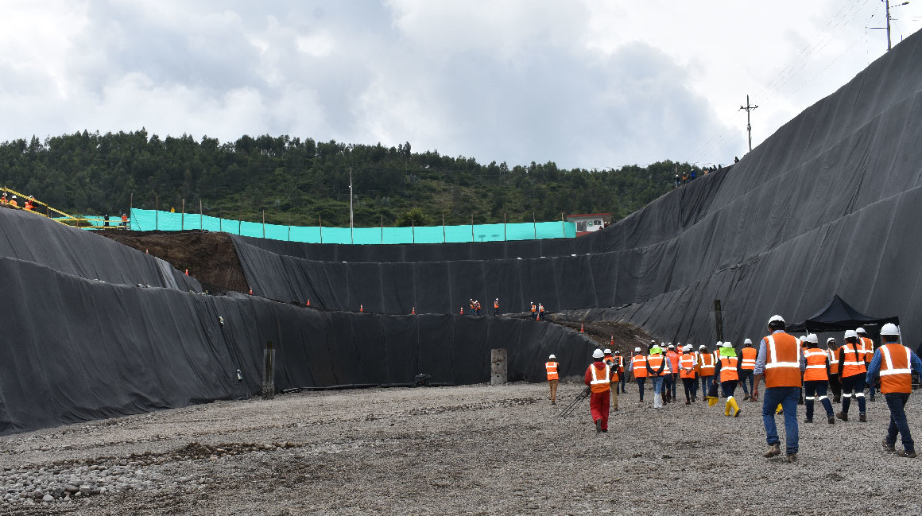
CONCLUSIONES
La actualización de las Tasas de los Servicios de la EMGIRS-EP reduciría la perdida económica en un 43% que se refleja en el Estado de Resultado de la Institución correspondiente a un valor de $2,554.136,34.
Al actualizar las Tasas se da cumplimiento con todas las Recomendaciones de Contraloría emitidas a las diferentes autoridades.
Aparte de reducir la Pérdida Económica Institucional, permite la ejecución de nuevas actividades que permita mejorar el servicio a la ciudadanía.
Con las nuevas tasas propuestas de mantener la reducción de la pérdida económica institucional, se incrementaría la autosustentabilidad de la EMGIRS-EP pudiéndose reducir el aporte Municipal.

Slide 8
MUCHAS GRACIAS

